Slide 1
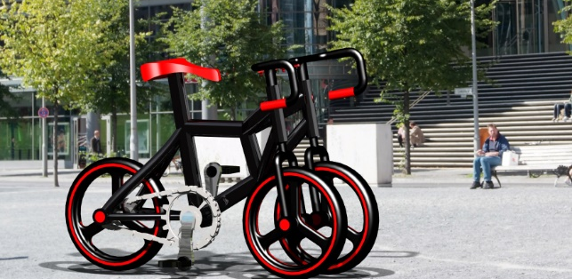
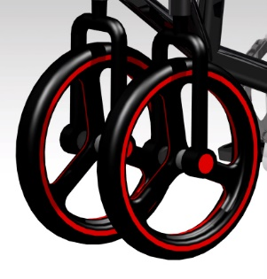
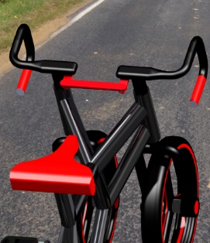
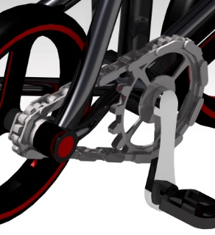
역삼륜 자전거
조 : 3D는 사랑이다
조원 : 남궁주현,임기태,김병우
Design Motive :
앞바퀴가 2개인 역삼륜 자전거는 바퀴가 프레임에 고정 돼 있을 경우 틸팅(Tilting) 동작을 허용하지 못한다 하지만 최근 성공한 ‘비틀림 지지 메커니즘(TSM)’으로 명명된 이 기술은 이륜 자전거의 틸팅 기능을 유지하면서 라이더의 무게중심이 기우는 만큼 반대방향으로 복원력을 제공, 균형이 무너지는 사태를 막아준다. 이로써 앞으로 역삼륜 자전거는 기동성,안정성,에너지대비 효율성을 갖춘 차세대 이동 수단이 될 가능성이 높아 디자인(Design)하게 되었습니다.
Design Concept :
바퀴가 3개인 삼륜 자전거는 두 바퀴를 가진 이륜자전거보다 균형잡기가 매우 수월하다. 때문에 운동신경과 근력이 떨어 지는 노약자, 여성 등을 위한 신개념 도심 교통수단으로 떠오르고 있다. 역삼륜 TYPE의 자전거들은 진행방향에 좌우 2개의 바퀴가 있어 감속과정에서 앞으로 쏠리는 무게중심 을 지탱 할 지지영역의 범위가 넓다 그만큼 균형을 잃었을 때 안정적인 자세 복원이 가능하다. 따라서 저희는 안정성이 더 뛰어나도록 정삼륜이 아닌 역삼륜 TYPE을 BASE에 두었습니다.
자전거의 Handle 의 축도 1개가 아닌 앞바퀴의 개수에 맞춰 2개로 함으로써 기존의 1개의 축을 지닌 Hnadle 보다 방향의 코너링(Cornering) 동작을 좀 더 수월 하게 할 수 있습니다.
3D Program
CATIA V5: Part Design, Surface Design, Assembly Design
CATIA V5: Rendering
메인 렌더링
상세부분 ①
②
③

